Slide 1
Bloc 4 : Deep Learning
Jedha Bootcamp : CDSD certification

Slide 2
Projet :
Deep Learning : AT&T Spam Detector
-Créer un modèle de Deep Learning permettant de détecter les spams dans les SMS, et le comparer avec un modèle pré-entrainé
-Problématique : classification

Slide 3
Déroulement du projet :
Preprocessing du jeu de données (5575 lignes, 5 colonnes)
On concatène les 4 dernières colonnes en une seule, puisqu’il s’agit du même corps de texte. Il nous reste donc 2 colonnes contenant le corps du message et son identification en tant que spam ou vrai message.
On crée enfin une dernière colonne qui identifie le message comme spam ou non, sous forme de 1 ou de 0.
Encodage des messages sous forme de listes de tokens
On définit un nombre de tokens maximum pour l’encodage afin que le modèle soit uniforme.
Entrainement du modèle
On sépare notre jeu de données en dataset d’entrainement et de validation.
On lance l’entrainement avec un réseau de neuronnes.
On sauvegarde le modèle et on réalise une matrice de confusion afin d’analyser les résultats.
Import d’un modèle pré-entrainé (Transfer-learning)
On récupère sur Huggingface un modèle spécifiquement entrainé pour la détection de spams
On exploite le modèle sur notre jeu de données.
On compare les résultats avec notre modèle maison.

Slide 4
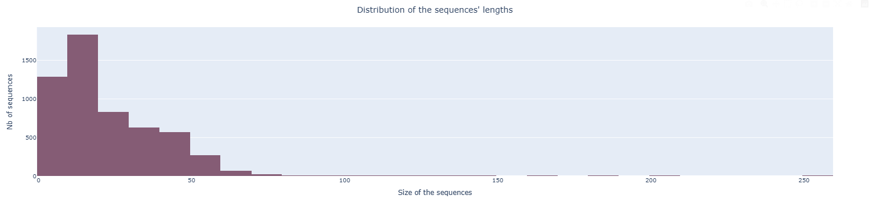
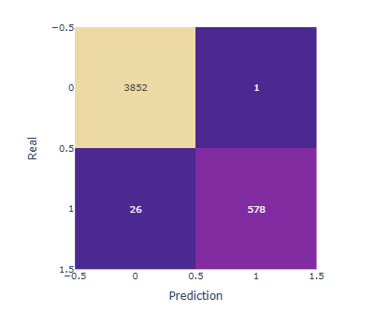
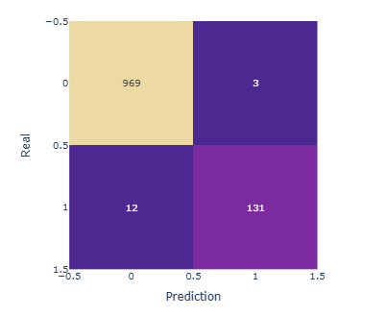
Deep Learning : réalisation de 2 modèles
Modèle 1
Entrainement
Validation
Ham
Ham
Spam
Spam
Ham
Spam
Ham
Spam

Slide 5
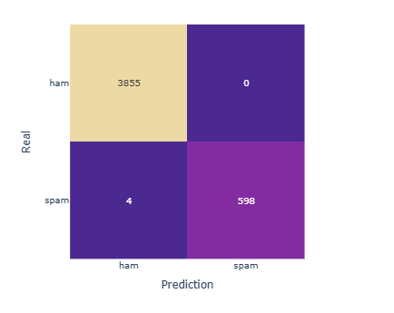
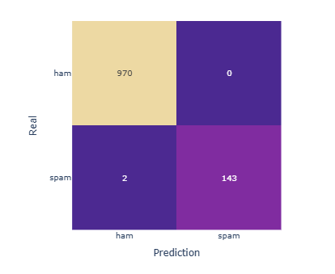
Modèle 2
Entrainement
Validation

Slide 6
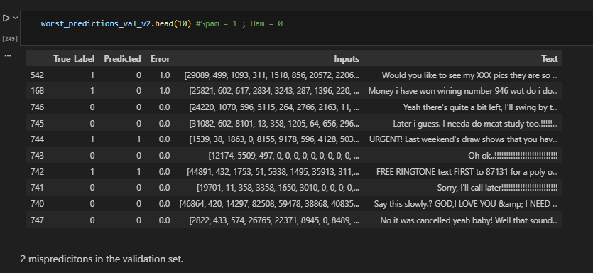
Résultats

Slide 7
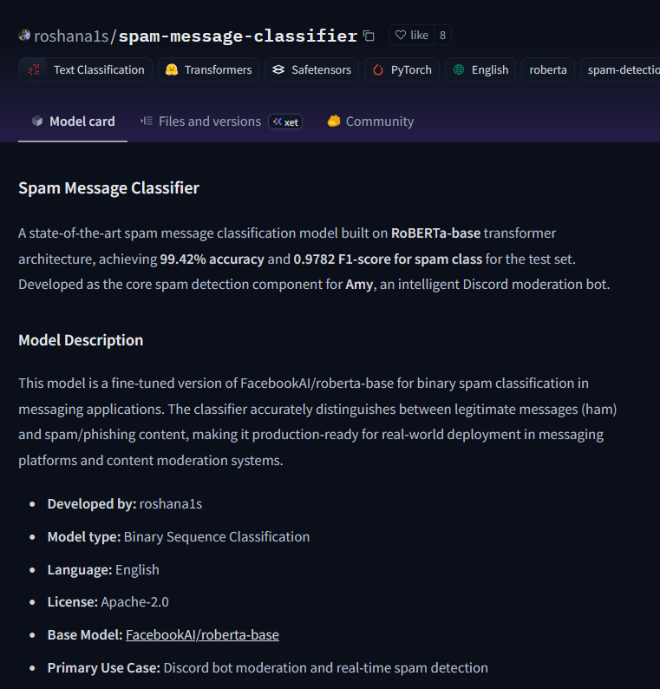
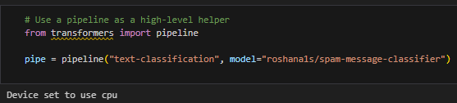
Transfer Learning

Slide 8
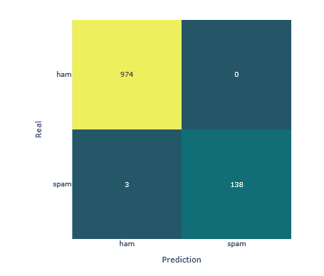
Résultats sur le set de validation

Slide 9
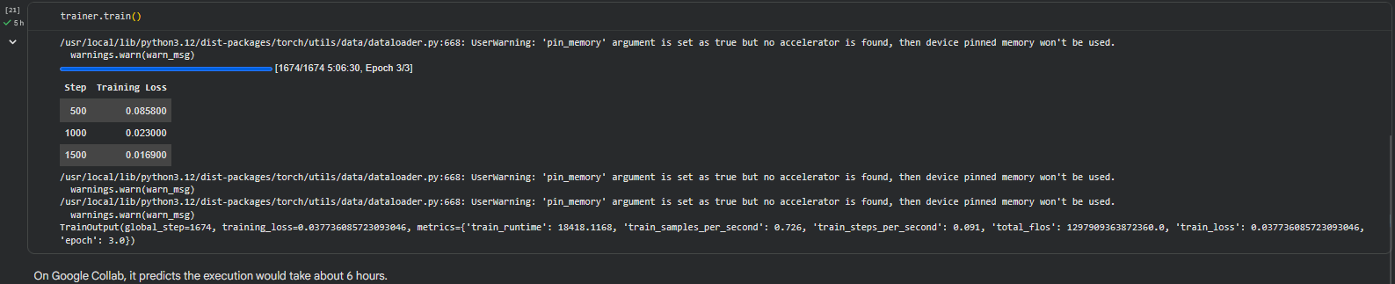
Conclusion
Le modèle pré-entrainé est bien plus vorace en capacités de calcul, et en temps, pour des résultats sensiblement identiques.

